Slide 1
MLOps
Modelos de IA em produção
Encontro 1: sábado, 30/05/2026
14h30 às 22h
Prof. Dr. Gilvan Veras
gilvanveras@ufpi.edu.br

Slide 2



Apresentação
Prof. Dr. Gilvan Veras: Cientista de Dados
Contato: gilvanveras@ufpi.edu.br
Notes:
Apresentação pessoal de ~3 min. Imagem opcional: foto do professor no canto direito.

Slide 3
Referências
Livros
Sites e Documentações
HUYEN, Chip. Designing Machine Learning Systems: An Iterative Process for Production-Ready Applications. O'Reilly Media, 2022.
BURKOV, Andriy. Machine Learning Engineering. True Positive Inc., 2020.
GIFT, Noah; DEZA, Alfredo. Practical MLOps: Operationalizing Machine Learning Models. O'Reilly Media, 2021.
TREVEIL, Mark et al. Introducing MLOps: How to Scale Machine Learning in the Enterprise. O'Reilly Media, 2020.
LAKSHMANAN, Valliappa; ROBINSON, Sara; MUNN, Michael. Machine Learning Design Patterns. O'Reilly Media, 2020.
SOH, Julian; SINGH, Priyanshi. Data Science Solutions on Azure: Tools and Techniques Using Databricks and MLOps. Apress, 2020.
ML-OPS.ORG. Princípios, fluxos de trabalho e arquiteturas de referência de MLOps.
GRIGOREV, Alexey et al. MLOps Zoomcamp. DataTalks.Club. https://github.com/DataTalksClub/mlops-zoomcamp
FMIND. MLOps Coding Course. https://mlops-coding-course.fmind.dev/
Documentação oficial do MLflow. https://mlflow.org/docs/latest/
Documentação oficial do DVC. https://dvc.org/doc
Documentação oficial do FastAPI. https://fastapi.tiangolo.com/
Documentação oficial do GitHub Actions. https://docs.github.com/actions
Documentação oficial do Evidently AI. https://docs.evidentlyai.com/

Slide 4
Agenda do sábado
Unidade 1 (Fundamentos, Ambientes Reprodutíveis, Git e DVC).
14h30 às 17h00.
Intervalo
17h00 às 17h15.
Unidade 2 (MLflow Tracking, Registry, Pipelines reprodutíveis).
17h15 às 20h10.
Intervalo.
20h10 às 20h25.
Unidade 3 Parte 1 (Serving FastAPI e Containers).
20h25 às 22h00.

Slide 5









Stack do módulo
Python 3.11, gerido por uv.
uv: ambientes e dependências (Astral).
Git: versionamento de código.
DVC: versionamento de dados e modelos.
MLflow 3.x: tracking e registry.
FastAPI + Uvicorn: serving HTTP.
Docker multi-stage: empacotamento.
GitHub Actions: CI/CD do pipeline.
Evidently AI: drift e monitoramento.
Notes:
Stack 100% open-source, roda no notebook do aluno. Espelha o que Netflix, Airbnb e Nubank usam, em escala menor.

Slide 6
Configure e valide sua stack
Instalar gh no Windows
# Windows cmd
winget install gh --accept-package-agreements
Instalar gh no Linux
# Linux terminal
sudo mkdir -p /etc/apt/keyrings && \
chmod 0755 /etc/apt/keyrings && \
wget -qO- https://github.com | sudo tee /etc/apt/keyrings/githubcli-archive-keyring.gpg > /dev/null && \
sudo chmod go+r /etc/apt/keyrings/githubcli-archive-keyring.gpg && \
echo "deb [arch=$(dpkg --print-architecture) signed-by=/etc/apt/keyrings/githubcli-archive-keyring.gpg] https://github.com stable main" | sudo tee /etc/apt/sources.list.d/github-cli.list > /dev/null && \
sudo apt update && \
sudo apt install gh -y
Notes:
Pause: 5 a 8 minutos. Objetivo é que 100% da turma chegue ao próximo slide com uv, Python 3.11, git e Docker rodando.
Troubleshooting comum:
- Windows e 'irm ... | iex' bloqueado: rodar PowerShell como Admin ou Set-ExecutionPolicy -Scope CurrentUser RemoteSigned.
- Docker Desktop preso em 'starting': reiniciar o serviço e aguardar WSL2 iniciar.
- 'uv python install 3.11' sem rede: usar python.org installer e depois 'uv python pin 3.11'.
Referências da stack: fmind/mlops-coding-course capítulo 1 (Initializing) e DataTalks.Club mlops-zoomcamp 01-intro/02-experiment-tracking.

Slide 7
Configure e valide sua stack
Pré-requisitos (instalar uma vez)
# Windows (PowerShell)
irm https://astral.sh/uv/install.ps1 | iex
# Linux/macOS
curl -LsSf https://astral.sh/uv/install.sh | sh
# Docker Desktop, Git, gh CLI: instalar dos sites oficiais
Validação (cole na ordem; falhou? levante a mão)
uv --version # esperado: 0.5+
uv python install 3.11 # baixa interpretador se faltar
uv run python --version # esperado: 3.11.x
git --version # esperado: 2.40+
docker --version # esperado: 24+
docker compose version # esperado: v2.20+
gh --version # opcional (usaremos no domingo)
uv run dvc --version && echo OK dvc || echo FAIL dvc
uv run mlflow --version && echo OK mlflow || echo FAIL mlflow
uv run python -c "import fastapi, uvicorn, evidently" && echo OK fastapi+uvicorn+evidently
Notes:
Pause: 5 a 8 minutos. Objetivo é que 100% da turma chegue ao próximo slide com uv, Python 3.11, git e Docker rodando.
Troubleshooting comum:
- Windows e 'irm ... | iex' bloqueado: rodar PowerShell como Admin ou Set-ExecutionPolicy -Scope CurrentUser RemoteSigned.
- Docker Desktop preso em 'starting': reiniciar o serviço e aguardar WSL2 iniciar.
- 'uv python install 3.11' sem rede: usar python.org installer e depois 'uv python pin 3.11'.
Referências da stack: fmind/mlops-coding-course capítulo 1 (Initializing) e DataTalks.Club mlops-zoomcamp 01-intro/02-experiment-tracking.

Slide 8
GitHub: repo do curso pronto
1. Autentique a CLI (uma vez)
2. Configure a identidade do Git
gh auth login
gh auth status
git config --global user.name "Seu Nome"
git config --global user.email "voce@email"
3. Crie o repositório (público)
4. Smoke test do push
# padrão: <iniciais>-mlops-icev
gh repo create gilvanvmj-mlops-icev --public --clone
cd gilvanvmj-mlops-icev
echo "# mlops-icev" > README.md
git add .
git commit -am "chore: init"
git branch -M main
git push -u origin main
Sem conta? Crie em github.com/signup (e-mail acadêmico) antes do passo 1.

Slide 9
Unidade 1

Slide 10

Do notebook à produção.
E mantê-lo lá.

Slide 11
Notebook vs. Produção
Execução: manual e interativa contra automatizada e agendada.
Reprodutibilidade: na minha máquina contra bit-a-bit em qualquer ambiente.
Versionamento: quase nenhum contra código, dados, modelo e ambiente.
Teste: acurácia em hold-out contra testes de dado, código, modelo, infra.
Implantação: inexistente contra CI/CD com rollback.
Monitoramento: métricas estáticas contra métricas ao vivo e alertas.
Custo de falha: retreino manual no dia seguinte contra usuário impactado em segundos.

Slide 12
Ciclo de vida do modelo em produção
Experimento
Empacotar
Implantar
Monitorar
Re-treinar
Loop contínuo: cada novo dado ou métrica de produção realimenta o ciclo.
Notes:
O modelo em produção não é 'done': é um sistema vivo. Experimento gera artefato; Empacotar serializa pipeline; Implantar publica em CI/CD; Monitorar detecta drift; Re-treinar fecha o loop. Cada bloco do curso encaixa em uma fase.

Slide 13
Os três blocos da ementa
Bloco 1: Introdução ao MLOps.
Ambientes reprodutíveis, Git + DVC, MLflow.
Bloco 2: Deploy e Automação (CI/CD).
Model Serving, GitHub Actions, Rolling Update.
Bloco 3: Operação e Manutenção.
Data Drift, Concept Drift, log de predições, retreinamento.

Slide 14
Papéis em MLOps
Data Scientist:
descobre o modelo, analisa dados.
ML Engineer:
produtiza o modelo, escreve pipelines.
MLOps / Platform Engineer:
cuida da plataforma e da infra de ML.
SRE:
mantém o sistema rodando e responde a incidentes.

Slide 15
Ambientes reprodutíveis: três condições
Versão exata do interpretador Python.
Versão exata de cada dependência, incluindo as transitivas.
Sementes fixas:
Scikit-Learn e Pandas (random_state)
Numpy (numpy.random.seed)
PyTorch (torch.manual_seed)
Sem isso, não há reprodução de experimento.

Slide 16
uv em 5 minutos
• Gestor moderno de Python; substitui pyenv, pip, venv e poetry.
• Resolve a árvore de dependências de uma vez, em paralelo.
• Cerca de 10× mais rápido que pip.
• Mantém uv.lock com a árvore congelada para reprodução.
uv init gilvanvmj-mlops-icev
cd gilvanvmj-mlops-icev
uv python pin 3.11
uv add scikit-learn pandas mlflow fastapi
uv add --dev pytest ruff
uv run python -c "import sklearn; print(sklearn.__version__)"
echo .venv/ > .gitignore
echo __pycache__/ >> .gitignore
echo .pytest_cache/ >> .gitignore
echo .ruff_cache/ >> .gitignore
git add pyproject.toml uv.lock .gitignore README.md
git commit -m "chore: init uv project structure and lock dependencies"
git push -u origin main

Slide 17
pyproject.toml
[project]
name = "gilvanvmj-mlops-icev"
version = "0.1.0"
description = "Add your description here"
readme = "README.md"
requires-python = ">=3.11"
dependencies = [
"fastapi>=0.136.3",
"mlflow>=3.12.0",
"pandas>=2.3.3",
"scikit-learn>=1.8.0",
]
[dependency-groups]
dev = [
"pytest>=9.0.3",
"ruff>=0.15.15",
]
Notes:
Imagem opcional: print de terminal mostrando 'uv sync' instalando 90+ pacotes em segundos.

Slide 18

Docker como container de desenvolvimento
Garantia de que o ambiente do servidor é igual ao da sua máquina.
Dockerfile descreve a imagem.
Docker-compose orquestra serviços.
Imagem base recomendada:
python:3.11-slim (250 MB com multi-stage).
Veremos Dockerfile completo na Unidade 3.

Slide 19
Git para ML: o que muda
Branch por experimento (exp/feature-set-v2) ou por feature.
.gitignore agressivo: data/raw, .venv, mlruns, models/*.pkl.
Convenção de commit ajuda CI a inferir versões.
Git não foi feito para arquivos grandes. É aí que entra o DVC.

Slide 20

Por que DVC
Estende Git para versionar datasets e modelos grandes.
No Git fica só o ponteiro (arquivo .dvc com o hash).
O conteúdo real vai para um remote: S3, Azure Blob, GCS, pasta de rede.
Mantém linhagem: dado → código → modelo treinado.

Slide 21
Comandos DVC essenciais
Bootstrap + remote + primeiro versionado
dvc init
dvc remote add -d storage /tmp/dvcstore
# remote local p/ demo; em produção: S3/Azure/GCS
dvc add data/raw/wine.parquet
git add data/raw/wine.parquet.dvc
git commit -m "data: add raw dataset"
dvc push
git push origin main
Reproduzir em outra máquina
git clone <repo>
dvc pull # baixa do remote o conteúdo apontado pelo .dvc

Slide 22
Demo: bootstrap do projeto com uv e DVC
1. Ambiente reprodutível com uv
2. Gerar dataset Wine (~12 KB)
uv init gilvanvmj-mlops-icev
cd gilvanvmj-mlops-icev
uv python pin 3.11
uv add scikit-learn pandas pyarrow dvc
mkdir data
uv run python -c "from sklearn.datasets import load_wine; import pandas as pd; w=load_wine(as_frame=True); pd.concat([w.data, w.target.rename('y')], axis=1).to_parquet('data/wine.parquet')"
3. Inicializar Git + DVC (remote local)
4. Versionar dado e fazer push
git init && uv run dvc init
uv run dvc remote add -d local /tmp/dvcstore
uv run dvc add data/wine.parquet
git add data/wine.parquet.dvc data/.gitignore .dvc/ pyproject.toml uv.lock
git commit -m "feat: bootstrap uv+dvc wine v1"
uv run dvc push
git push origin main
Notes:
Validação do que cada comando provou:
1) uv.lock criado: ambiente reconstruível bit a bit em qualquer máquina.
2) data/wine.parquet.dvc com hash sha256: ponteiro versionável no Git.
3) dvc push: dado real no remote /tmp/dvcstore; Git permanece pequeno.
Em outro terminal demonstrar reprodutibilidade: rm -rf wine-demo && git clone <repo> wine-demo2 && cd wine-demo2 && uv sync && uv run dvc pull. O dataset volta exatamente como estava.
Referências abertas no projetor: https://dvc.org/doc/start e https://mlops-coding-course.fmind.dev (capítulos 1.3 uv e 7.0 reprodutibilidade).

Slide 23
Estrutura do projeto
gilvanvmj-mlops-icev/
src/
data.py # raw -> processed (limpa nomes)
train.py # treina Pipeline + registra no MLflow
promote.py # melhor versao -> alias @champion
evaluate.py # challenger x champion (domingo)
monitor.py # data drift com Evidently (domingo)
api/main.py # serving FastAPI (/health, /predict)
data/ raw/ (DVC) + processed/ (saida do pipeline)
dvc.yaml # pipeline declarativo: data -> train
Dockerfile # imagem multi-stage (uv)
pyproject.toml / uv.lock
# dvc.yaml e Dockerfile APONTAM para os arquivos em src/.

Slide 24
Pipeline declarativo com dvc.yaml
dvc.yaml
stages:
data:
cmd: python src/data.py
deps:
- src/data.py
- data/raw/wine.parquet
outs:
- data/processed/wine.parquet
train:
cmd: python src/train.py
deps:
- src/train.py
- data/processed/wine.parquet
outs:
- models/model.pkl
Notes:
Explicar que 'dvc repro' re-executa apenas o que mudou.

Slide 25
Resumo da Unidade 1
MLOps existe porque modelo em produção é muito diferente de notebook.
Reprodutibilidade, rastreabilidade, automação e monitoramento são pilares.
Ambientes reprodutíveis com uv e pyproject.toml.
Git para código, DVC para dados, juntos garantem linhagem.

Slide 26

Intervalo até 17h15

Slide 27
Unidade 2

Slide 28
MLflow: quatro componentes principais
Tracking: parâmetros, métricas, artefatos por execução (run).
Projects: empacotamento reprodutível (pouco usado hoje).
Models: formato unificado para serializar e servir.
Model Registry: versionamento, aliases e governança em produção.

Slide 29
Anatomia do Tracking
Experiment:
agrupador lógico (ex.: 'wine-classifier').
Run:
uma execução de treino dentro do experiment.
Parameters:
hiperparâmetros e configs.
Metrics:
valores numéricos (suporta steps).
Artifacts:
modelo, gráficos, datasets pequenos.

Slide 30
Subindo um Tracking Server local
Terminal
# Se Windows, execute antes: $env:PYTHONIOENCODING = "utf-8"
uv run mlflow server `
--host 127.0.0.1 --port 5000 `
--backend-store-uri sqlite:///mlflow.db `
--artifacts-destination ./mlartifacts `
--serve-artifacts

Slide 31
Instrumentando um treino: anatomia
• Conectar ao tracking server local (uri + experimento).
• Iniciar um run com nome legível (with mlflow.start_run).
• Logar hiperparâmetros antes do fit (mlflow.log_params).
• Treinar e calcular a métrica (f1_macro no validation set).
• Logar métricas e o modelo serializado (registered_model_name dispara Registry).

Slide 32
Instrumentando um treino: código
import pandas as pd
import mlflow
import mlflow.sklearn
from sklearn.ensemble import RandomForestClassifier
from sklearn.metrics import f1_score
from sklearn.model_selection import train_test_split
# 1. Configurações de rastreamento do MLflow
mlflow.set_tracking_uri("http://127.0.0.1:5000")
mlflow.set_experiment("wine-classifier")
# 2. Carrega e prepara os dados salvos anteriormente
# Ajuste o caminho caso o seu arquivo esteja em 'data/raw/wine.parquet'
df = pd.read_parquet("data/wine.parquet")
X = df.drop(columns=["y"])
y = df["y"]
# Divide os dados em treino (80%) e validação (20%)
X_train, X_val, y_train, y_val = train_test_split(X, y, test_size=0.2, random_state=42)

Slide 33
Instrumentando um treino: código
# 3. Execução do experimento com gerenciamento de contexto do MLflow
with mlflow.start_run(run_name="rf-baseline"):
# Definição e registro dos hiperparâmetros
params = {"n_estimators": 200, "max_depth": 8, "random_state": 42}
mlflow.log_params(params)
# Treinamento do modelo
model = RandomForestClassifier(**params).fit(X_train, y_train)
# Avaliação do modelo e registro da métrica
f1 = f1_score(y_val, model.predict(X_val), average="macro")
mlflow.log_metric("f1_macro", f1)
print(f"Modelo treinado com sucesso! F1-Macro: {f1:.4f}")
# MLflow 3.x: parâmetro é name= (name substitui o antigo artifact_path)
mlflow.sklearn.log_model(
sk_model=model,
name="model", # Atualizado para seguir o novo padrão do MLflow
registered_model_name="wine-classifier"
)

Slide 34
mlflow.autolog: útil em prototipagem
Liga rastreamento automático para sklearn, xgboost, pytorch e outros.
Loga params, métricas e artefatos sem você escrever nada.
Perigoso em produção: loga tudo sem critério.
Use em notebooks; em produção, explicite o que loga.

Slide 35
Model Registry: aliases substituem stages
Antes (até v2.8): stages fixos Staging, Production, Archived.
Hoje (a partir de v2.9): aliases mutáveis com nomes livres.
Padrões úteis: @champion (em produção) e @challenger (em teste).
Permite múltiplos modelos em produção ao mesmo tempo.

Slide 36
Promovendo challenger a champion
@champion (v3) 95% do tráfego
Tráfego de produção
@challenger (v4) 5% (shadow ou canary)
Se o challenger mantiver superioridade, ele assume o alias @champion.

Slide 37
Pipeline scikit-learn: anatomia
• Definir transformações por tipo de feature (numérica vs categórica).
• Empilhar transformações em um ColumnTransformer.
• Compor pré-processamento + modelo em um Pipeline único.
• pipe.fit() roda toda a cadeia; mesma cadeia é usada no serving.
• Evita a divergência treino/serving que causa bugs em produção.
PS.: O StandardScaler é uma ferramenta de pré-processamento de dados que padroniza features subtraindo a média e dividindo pelo desvio padrão. Isso transforma os dados para que tenham média 0 e variância 1.

Slide 38
Pipeline scikit-learn: código
import pandas as pd
from sklearn.pipeline import Pipeline
from sklearn.compose import ColumnTransformer
from sklearn.preprocessing import StandardScaler
from sklearn.ensemble import RandomForestClassifier
from sklearn.model_selection import train_test_split
# 1. Carrega os dados reais do vinho (garantindo que X_train existe)
df = pd.read_parquet("data/wine.parquet")
X = df.drop(columns=["y"])
y = df["y"]
X_train, X_val, y_train, y_val = train_test_split(X, y, test_size=0.2, random_state=42)
# 2. Pega dinamicamente todas as colunas (todas são numéricas no Wine dataset)
num_features = X_train.columns.tolist()
# 3. Cria o Preprocessador correto para o vinho
pre = ColumnTransformer([
("num", StandardScaler(), num_features),
])
# 4. Monta e treina o Pipeline
pipe = Pipeline([
("preprocess", pre),
("model", RandomForestClassifier(n_estimators=200, random_state=42)),
])
pipe.fit(X_train, y_train)
print("Pipeline de Vinho treinado com sucesso!")

Slide 39
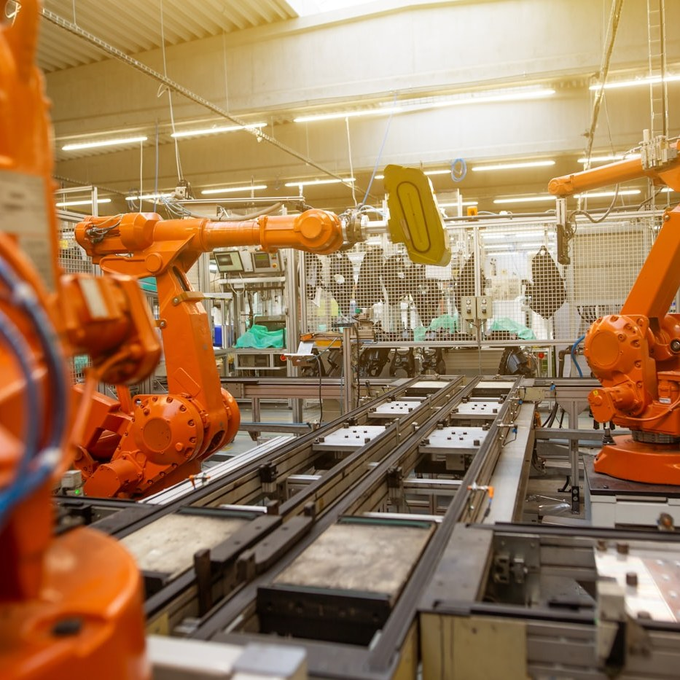
Pipeline une treino e serving.
Fim da divergência.

Slide 40
Demo: dois runs com MLflow (anatomia)
• Terminal 1: subir o tracking server local (SQLite + serve-artifacts).
• Terminal 2: treinar duas variantes (RandomForest + GradientBoosting) com mesmo experimento.
• registered_model_name dispara o Registry automaticamente em cada run.
• Comparar runs lado a lado na UI (Compare → Parallel Coordinates).
• Promover a versão de maior f1 ao alias @champion, que é o que o serving carrega.
Notes:
Validação visual da UI:
- Lista de experimentos mostra 'wine-demo' com 2 runs ('rf' e 'gb').
- Tela Compare mostra Parallel Coordinates: parâmetros conectados a f1_macro.
- Models -> wine-rf: 2 versões com timestamps; aplicar alias @champion na de maior f1_macro.
Pontos pedagógicos a destacar:
1) Cada run carrega params, métricas e artefato (.pkl + signature) automaticamente.
2) registered_model_name dispara o versionamento no Registry sem outro comando.
3) O alias @champion é o que o serving carrega, nunca a versão fixa.

Slide 41
Demo: dois runs com MLflow (código)
# 1) Tracking server local (terminal 1)
uv add mlflow ; uv run mlflow server --host 127.0.0.1 --port 5000 `
--backend-store-uri sqlite:///mlflow.db --serve-artifacts
# 2) Treinar duas variantes do Wine (terminal 2)
uv run python
import mlflow, mlflow.sklearn
from sklearn.datasets import load_wine
from sklearn.model_selection import train_test_split as split
from sklearn.ensemble import (RandomForestClassifier as RF,
GradientBoostingClassifier as GB)
from sklearn.metrics import f1_score
mlflow.set_tracking_uri('http://127.0.0.1:5000')
mlflow.set_experiment('wine-classifier')
X, y = load_wine(return_X_y=True)
Xtr, Xte, ytr, yte = split(X, y, test_size=.2, random_state=42, stratify=y)
for nome, clf in [('rf', RF(n_estimators=200, random_state=42)),
('gb', GB(n_estimators=150, random_state=42))]:
with mlflow.start_run(run_name=nome):
mlflow.log_params(clf.get_params())
clf.fit(Xtr, ytr)
mlflow.log_metric('f1', f1_score(yte, clf.predict(Xte), average='macro'))
# Alterado para um nome genérico que engloba as duas versões/arquiteturas
mlflow.sklearn.log_model(clf, 'model', registered_model_name='wine-classifier')

Slide 42
Demo: dois runs com MLflow (código)
# 3) UI http://127.0.0.1:5000 -> selecionar os 2 runs -> Compare
# 4) Promover a melhor versao a @champion (via Models ou CLI)
client.set_registered_model_alias('wine-classifier', 'champion', '<versao>')

Slide 43
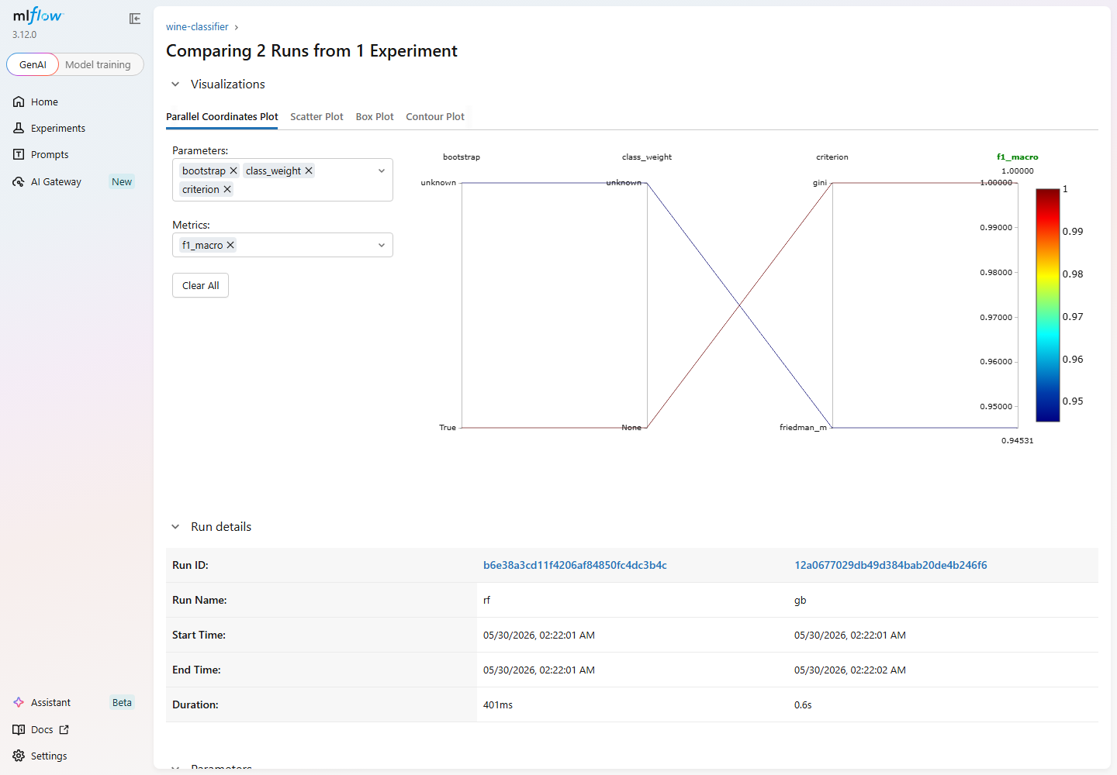
Demo: comparando runs no MLflow (UI)

Slide 44
Promover a @champion: codigo
from mlflow import MlflowClient
client = MlflowClient("http://127.0.0.1:5000")
# escolhe a melhor versao por f1_macro
versoes = client.search_model_versions("name='wine-classifier'")
best = max(versoes,
key=lambda v: client.get_run(v.run_id).data.metrics["f1_macro"])
# aponta o alias que o serving carrega
client.set_registered_model_alias(
"wine-classifier", "champion", best.version)
# registrar != producao: PROMOVER e o que poe em producao.

Slide 45
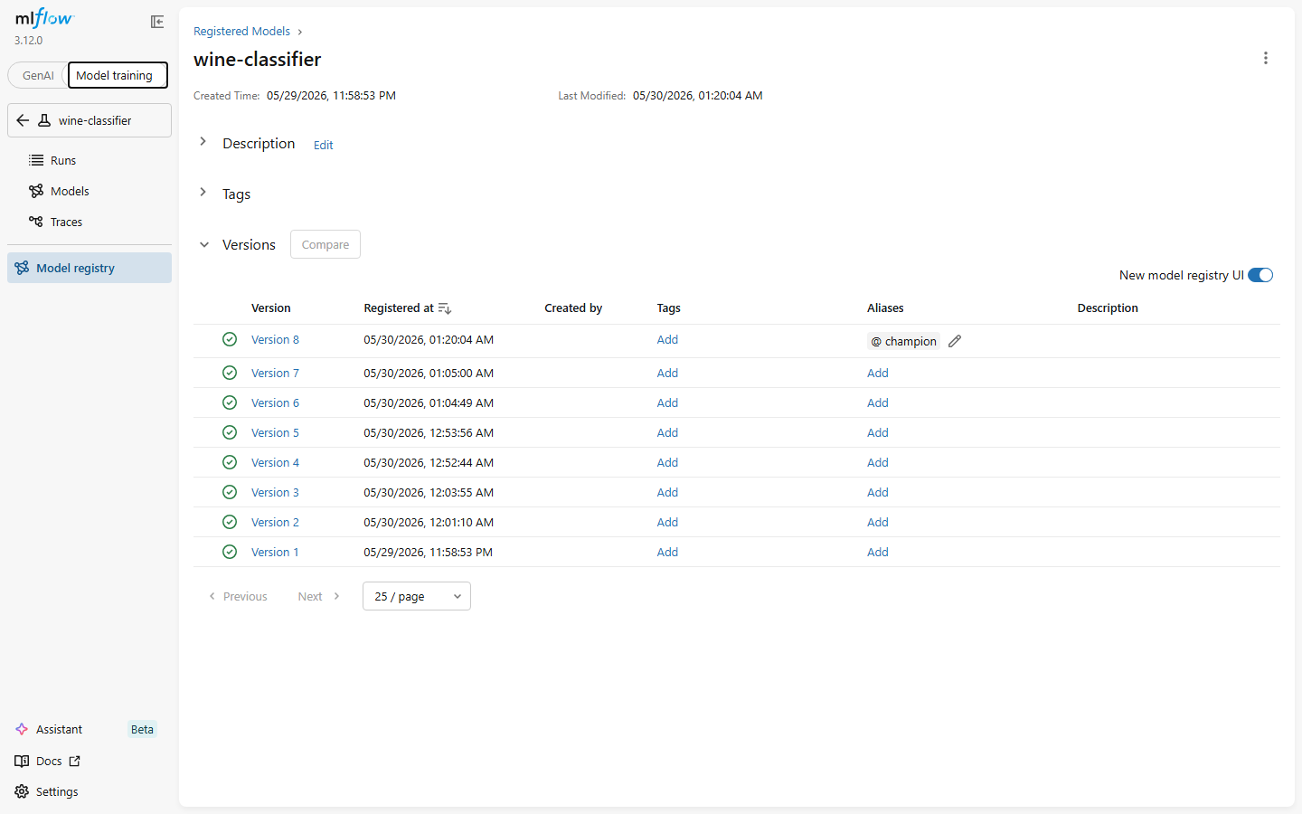
Model Registry: alias @champion (UI)

Slide 46
Resumo da Unidade 2
MLflow Tracking captura params, métricas e artefatos por run.
Model Registry guarda versões e aliases (champion, challenger).
Pipelines do sklearn evitam divergência treino-serving.
Tudo isso é base do A/B automatizado que veremos no domingo.

Slide 47

Intervalo até 20h25

Slide 48
Unidade 3 (parte 1)

Slide 49
Batch, Online, Streaming
Batch (offline):
modelo roda em lote sobre N registros.
latência da decisão: minutos a horas.
mais simples; serve maioria dos casos analíticos.
Online (real-time):
API HTTP/gRPC sob demanda.
latência: 10 a 200 ms.
Streaming:
consome eventos de Kafka/Kinesis, escreve em outro tópico.

Slide 50
Streaming: predição sobre fluxo de eventos
Como funciona:
consome eventos de um tópico (Kafka, Kinesis, Pub/Sub).
aplica o modelo evento a evento ou em micro-lotes.
publica a predição em outro tópico ou data store.
Latência:
segundos; fica entre o online e o batch.
Quando usar:
detecção de fraude em transações ao vivo.
recomendação reativa a cliques e eventos.
monitoramento de sensores (IoT) e alertas.
Trade-offs:
alto throughput contínuo, sem requisição síncrona.
exige mensageria e processamento de stream (mais complexo de operar).

Slide 51

Decide em < 1 s? Online.
Pode esperar o lote? Batch.

Slide 52

Por que FastAPI
Validação automática de payload via Pydantic v2.
Documentação OpenAPI gerada em /docs.
Suporte assíncrono nativo (importante para concorrência).
Mais rápido que Flask para serving JSON.
Sintaxe declarativa (decoradores e tipos).

Slide 53
Endpoints padrão de um serving
GET /health: liveness e readiness probe.
POST /predict: predição unitária.
POST /predict/batch: predição em lote (cuidado com payload grande).
GET /metrics: scrape do Prometheus (latência p50/p95, contadores).

Slide 54
Microsserviço FastAPI: anatomia
• lifespan() roda no startup do servidor e no shutdown.
• Modelo carrega UMA vez (mlflow.sklearn.load_model do alias @champion).
• Estado vive em um dict compartilhado entre requisições.
• app = FastAPI(lifespan=lifespan) plugga o ciclo de vida.
• /health responde rápido; serve para liveness e readiness probes.

Slide 55
Microsserviço FastAPI: código
from contextlib import asynccontextmanager
from fastapi import FastAPI
import mlflow.sklearn
state = {}
@asynccontextmanager
async def lifespan(app):
state["model"] = mlflow.sklearn.load_model(
"models:/wine-classifier@champion"
)
yield
state.clear()
app = FastAPI(title="wine-classifier", lifespan=lifespan)
@app.get("/health")
def health():
return {"status": "ok"}

Slide 56
/predict e validacao: codigo
from pydantic import BaseModel
class WineInput(BaseModel): # 13 features do Wine
alcohol: float
malic_acid: float
# ... (as demais features numericas) ...
od280_od315_of_diluted_wines: float
proline: float
@app.post("/predict")
def predict(data: WineInput):
df = pd.DataFrame([data.model_dump()])
pred = state["model"].predict(df) # Pipeline com scaler
return {"prediction": int(pred[0])}

Slide 57
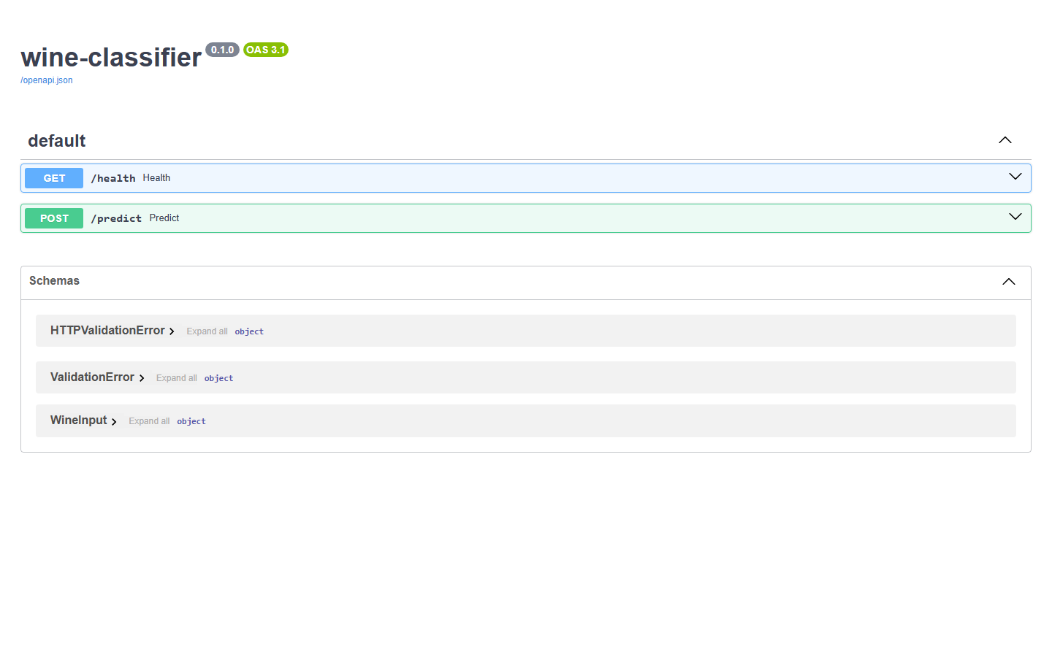
FastAPI: documentacao /docs (UI)

Slide 58

Carregue o modelo no startup.
Nunca dentro do /predict.

Slide 59
Dockerfile multi-stage enxuto
# Dockerfile multi-stage enxuto.
#
# stage 1 (builder): instala dependências com uv num venv isolado.
# stage 2 (runtime): copia só o venv + o código, imagem final pequena.
# ---- stage 1: build ----
FROM python:3.11-slim AS builder
RUN pip install --no-cache-dir uv
WORKDIR /app
COPY pyproject.toml uv.lock ./
# --frozen: respeita o lock; --no-dev: não instala pytest/ruff em produção.
RUN uv sync --frozen --no-dev
# ---- stage 2: runtime ----
FROM python:3.11-slim
WORKDIR /app
COPY --from=builder /app/.venv /app/.venv
COPY src/ ./src/
ENV PATH="/app/.venv/bin:$PATH"
# O serving precisa falar com o MLflow do HOST. Em Docker Desktop, o host é
# acessível por host.docker.internal. Pode ser sobrescrito no `docker run`.
ENV MLFLOW_TRACKING_URI="http://host.docker.internal:5000"
EXPOSE 8000
CMD ["uvicorn", "src.api.main:app", "--host", "0.0.0.0", "--port", "8000"]
Notes:
Imagem opcional: comparação de tamanhos (image full ~1.2GB vs multi-stage ~250MB).

Slide 60
Build, run e healthcheck
Build da imagem
docker build -t wine-classifier:0.1.0 .
Rodar e testar /health
docker run --rm -p 8000:8000 wine-classifier:0.1.0
curl http://localhost:8000/health
# {"status":"ok"}
Chamar /predict
curl -X POST http://localhost:8000/predict \
-H 'content-type: application/json' \
-d '{"alcohol": 13.2, ...}'

Slide 61
O que fechamos hoje
Stack de MLOps montada: uv, Git, DVC, MLflow, FastAPI, Docker.
Modelo treinado, registrado e exposto via API.
Amanhã: CI/CD com GitHub Actions, estratégias de rollout, monitoramento e drift.
Amanhã também: avaliação completa (Prova Objetiva + Atividade Prática).

Slide 62

Até amanhã às 08h45

